Slide 1
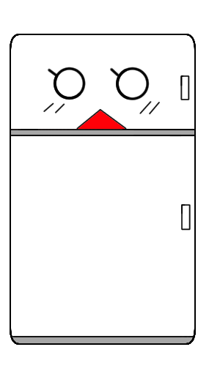

Praxis der Softwareentwicklung Abschlusspräsentation
Yunjia Chen, Jasmin Jat,
Min Hye Park, Alina Shah, Lisa Wang

Slide 2
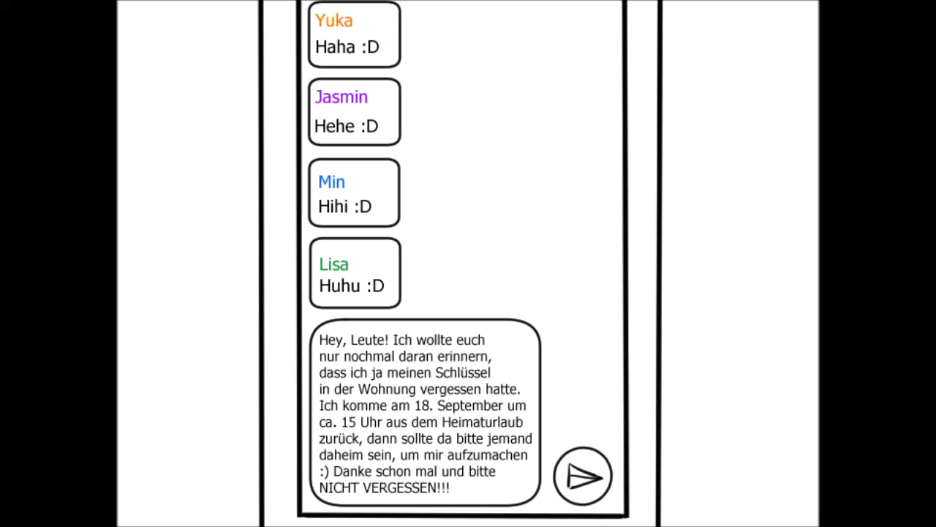
Einleitungs-Animation

Slide 3
Was ist Fridget?
Zu viel Gespame
Untergehen von
Wichtigen Nachrichten
Zu viele Nachrichten
Online-Pinnwand für Wohn- und Lebensgemeinschaften

Slide 4



Vorerfahrung
Wenig Erfahrung mit Android und Team-
Programmierung…
Wenig Zeit
zum Treffen…
Gemeinsame Interessen…
Viel Verständnis
und Unterstützung…

Slide 5

Warum Fridget?
„Fridge“ (Kühlschrank)
+
„Gadget“ (technisches Werkzeug)
=
FRIDGET!

Slide 6
Pflichtenheft
Entwurf
Implementierung
Qualitätssicherung

Slide 7
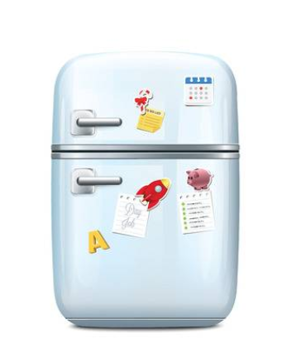
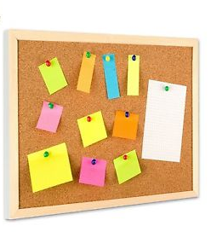


Pflichtenheftphase
Relevant für Studenten
Breiter Anwendungsbereich
Klar vorstellbare Zielgruppe

Slide 8
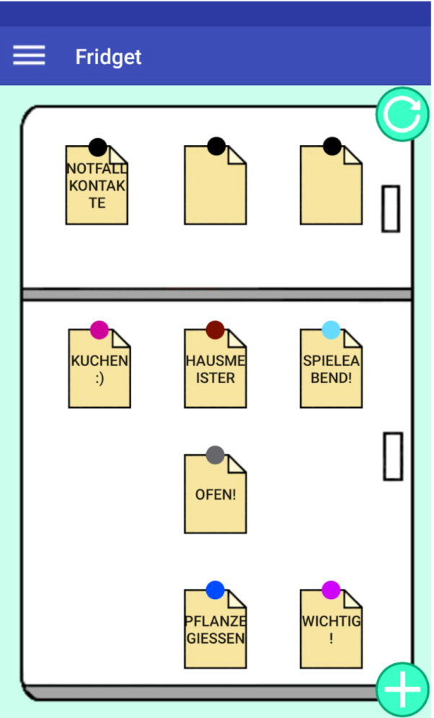
Pflichtenheftphase
Frozen Notes
Bearbeitbar
Nicht löschbar
Cool Notes
Nicht bearbeitbar
Löschbar

Slide 9
Pflichtenheftphase
Musskriterien
Erstellen einer WG Pinnwand
Interaktion mit der Pinnwand
Synchronisierung mit dem Server
App-Menü
Lesebestätigung
Push-Benachrichtigung

Slide 10
Pflichtenheft
Entwurf
Implementierung
Qualitätssicherung

Slide 11
Entwurfsphase
Änderung: Zugangscode dauerhaft
Entwurf
Wöchentliches Treffen
Client Server
MVVM MVC
HTTP-Calls

Slide 12
Pflichtenheft
Entwurf
Implementierung
Qualitätssicherung

Slide 13
Implementierungsphase
Änderung: Lesebestätigung
Aufgabenaufteilung
Probleme
Fehlende Erfahrung
Verbindung mit lokaler Datenbank
Zeitdruck

Slide 14
Pflichtenheft
Entwurf
Implementierung
Qualitätssicherung

Slide 15
Qualitätssicherungsphase
Integrationstests
UI-Tests
Unittests
manuelle Tests
Probleme
Wenig Erfahrung
Keine Treffen
Weniger Online-Konferenzen

Slide 16
Nutzerstudie

Slide 17
Demo
x
x
x
x
x

Slide 18
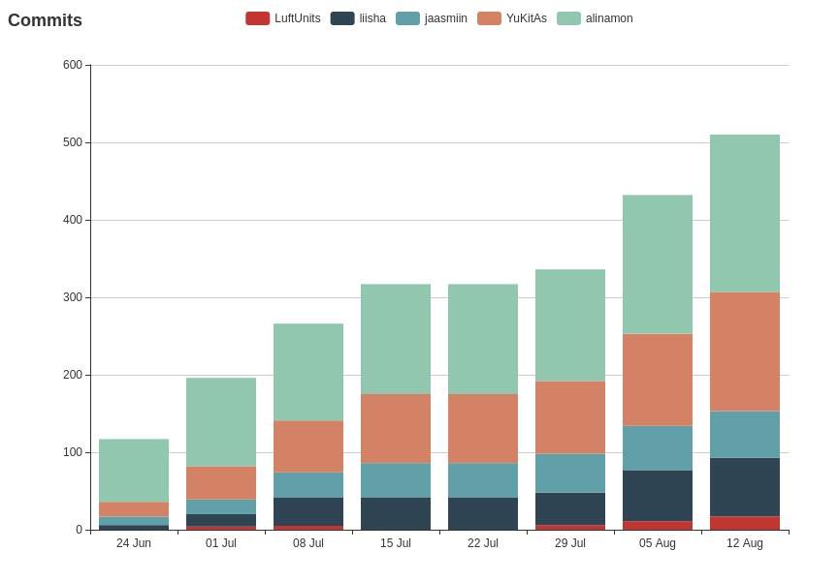
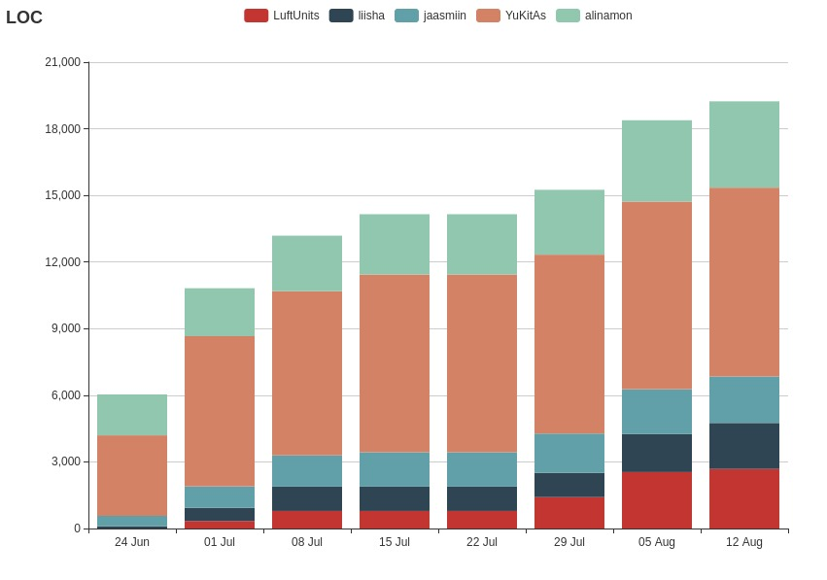
Statistiken
587 Commits
19236 Lines of Code
 | Packages | Interfaces | Klassen
Client | 6 | 9 | 48
Server | 6 | 11 | 43
Summe | 12 | 20 | 91
Notes:
Wir haben versucht die Arbeit aufzuteilen dass es nicht zyklisch aneinander abhängig ist, indem wir nicht nach Packages aber nach Funktionen und zusammenhängende Brocken von der App aufgeteilt haben.
Die Server Seite wurde von Yuka übernommen, was ein sehr großer Teil der Arbeit war, und sie hat die meiste Erfahrung mit Programmieren und hat uns dann vielseitig geholfen.
Trotz ein bisschen weniger Erfahrung unter der Gruppe, wobei wir dann uns einarbeiten müssten mit Retrofit, und Datenbanken, haben wir uns gegenseitig sehr gut unterstützen und helfen können und wir sind auch unter Druck alle freundlich geblieben.
Bei Diskussionen könnten wir ehrlich und sachlich unsere Meinungen rüberbringen und Probleme diskutieren.
Wir haben uns nicht sehr oft treffen können und Online Konferenzen hatten die übliche Einschränkungen und Probleme.

Slide 19
Unser Fazit
negativ | positiv
Änderungen weiterleiten und dokumentieren schwierig/aufwendig
Struktur einfach zu verstehen
Gute Lernerfahrung

Slide 20
Vielen Dank für Ihre Aufmerksamkeit!

